Slide 1
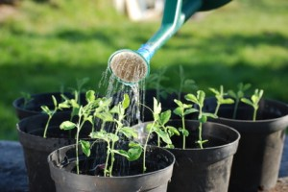
Tesuturile Vegetale
Radulescu Laura
Clasa a VI-a B

Slide 2
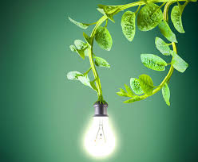
Tesuturile Vegetale
-Tesutul reprezinta o grupare de celule care au aceeasi forma, alcatuire si care indeplinesc aceleasi functii
Tipuri de tesuturi vegetale:
-Tesuturi embrionare
-Tesuturi definitive

Slide 3
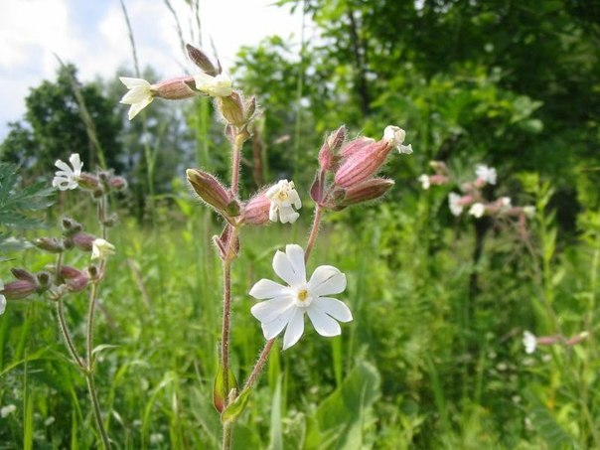
tesuturile embtionre
-Se formeaza din celula ou si sunt alcatuite din celule care se divid permanent
-Se gasesc in varful radacinii si tulpinii . Au rol in cresterea si dezvoltarea plantei
-Inlocuiesc tesuturile uzate

Slide 4
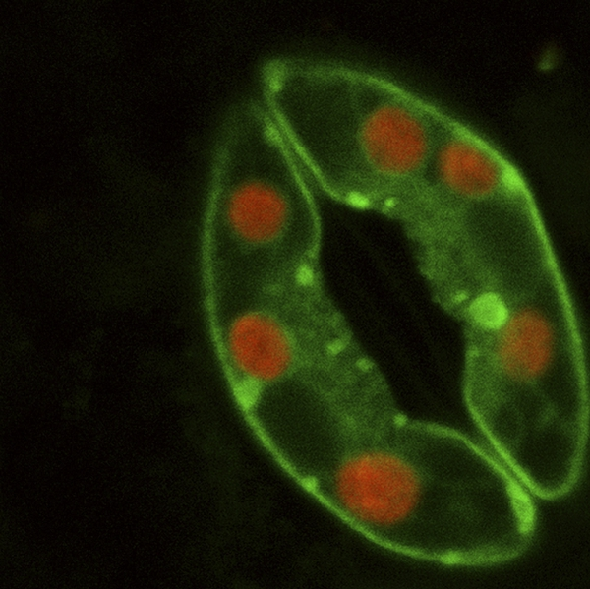
Tesuturile Definitive
-Tipuri de tesuturi definitive :
1.Tesutul de aparare ( epiderma )
Se gaseste deasupra radacinii, tulpinii si frunzelor
-Epiderma este un ţesut de apărare format dintr-un singur strat de celule .Celulele epidermei au pereţi groşi, impregnaţi cu SiO2 (cuarţ) etc.
-Epiderma , la frunze, prezinta celule stomatice in forma d eboabe de fasole care au la mijloc un orificiu numit OSTIOL

